Slide 1
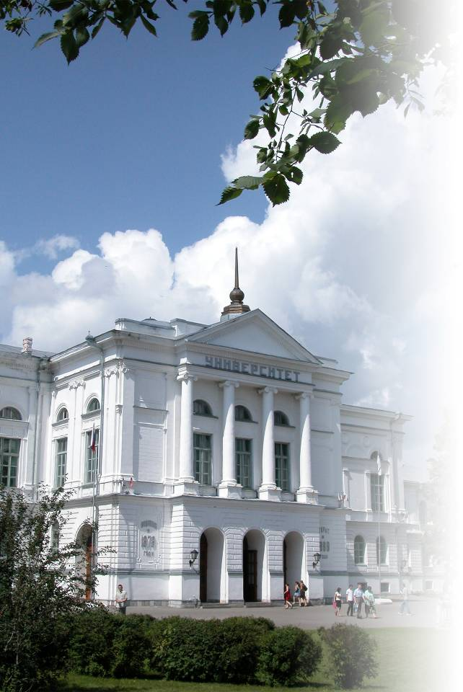
Практика подготовки к олимпиаде по русскому языку Руководитель команды: Нина Александровна Агапова, канд. филол. н., доцент кафедры русского языка филологического факультета ТГУ

Slide 2
Этапы:
1. Внутривузовский тур олимпиады
2. Формирование команды
3. Подготовка команды, тренировки
5. Межвузовский тур
4. Анализ результатов, «работа над ошибками»

Slide 3
Внутривузовский тур: «факторы риска»
1) Участники олимпиады – представители непрофильных факультетов;
2) Различный уровень подготовки и знаний (зависит от различных факторов: специальность, возраст, качество преподавания русского языка в школе, общий уровень знаний);
3) Специфика преподавания предмета: различные специальности, потоки, объем учебного времени;

Slide 4
Специфика подхода к подготовке:
Первичный отбор участников на этапе проведения внутривузовского тура: авторы качественных работ, специализация по типам заданий.
Формат проведения: в рамках учебного занятия (предпочтительно – не поточного!).
Принципиально важный этап: формирование команды, ее централизованная подготовка, обсуждение заданий и координация процесса подготовки.

Slide 5
Результаты с 2011 по 2015 гг.:
Командный зачет:
2011 г.: - 1 место;
2012 г. – 3 место;
2013 г. – 1 место;
2014 г. – 1 место;
2015 г. – 2 место.

Slide 6
Результаты с 2011 по 2015 гг.:
Личное первенство:
Чайка Яна Михайловна: 3 место в личном первенстве (Региональный тур студенческой олимпиады по русскому языку – 2011 г.)
Керн Кристина Евгеньевна: 1 место в личном первенстве (Региональный тур студенческой олимпиады по русскому языку – 2013 г.);
Миронов Артем Александрович: 3 место в личном первенстве (Региональный тур студенческой олимпиады по русскому языку – 2013 г.);
Куриленко Виктор Вячеславович: 3 место в личном первенстве (Региональный тур студенческой олимпиады по русскому языку – 2014 г.);
Лапшина Юлия Андреевна: 2 место в личном первенстве (Региональный тур студенческой олимпиады по русскому языку – 2015 г.).

Slide 7
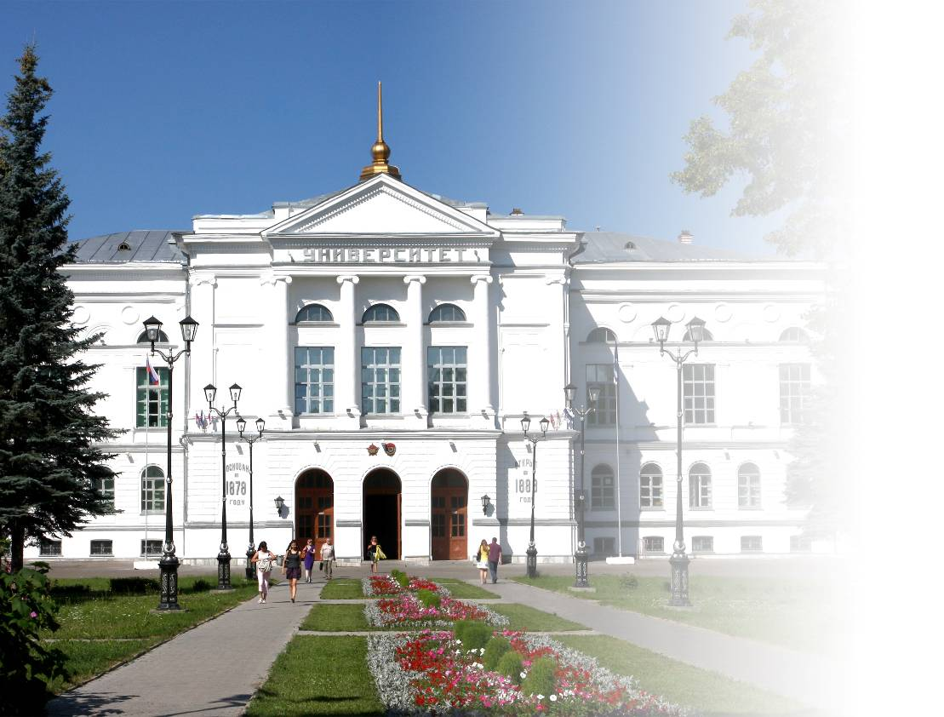
Спасибо за внимание!

